Slide 1

webtechnologie 1
5. Flask Formulieren

Slide 2
1. Positie van Flask-formulieren

Slide 3

client
server
server process
router
scripts
templates
database
templates zijn alleen voor weergave. Je wilt daar eigenlijk geen business-logic in hebben.

Slide 4
@app.route('/login', methods=['post'])
def login():
name = request.form['username']
pw = request.form['password']
user = Database.check_user(name,pw)
if (user):
return render_template('welkom.html')
else:
return render_template('go-away.html')

Slide 5
<input type="text" name="username">
html-formulier
input validation
name = request.form['username']
router
input validation
sql = "insert into users(username) values ?"
conn.execute(sql,(name,))
logic layer
CREATE TABLE users (username varchar(128))
database

Slide 6
client
server
server process
router
scripts
templates
flask forms
database

Slide 7
Intermezzo: GET en POST
client
request
server
respons
server process
Er zijn acht http methods (beschreven in RFC2616);
browsers kunnen twee gebruiken.

Slide 8
Intermezzo: GET en POST
GET
POST
data van server naar client
data van client naar server
request geen payload, respons wel (maar niet per se)
request heeft payload, respons niet (per se)
meerdere requests leveren verschillende resultaten op
meerdere requests leveren hetzelfde resultaat op
geen effect op de server
effecten op de server

Slide 9
2. Werking van Flask-formulieren

Slide 10
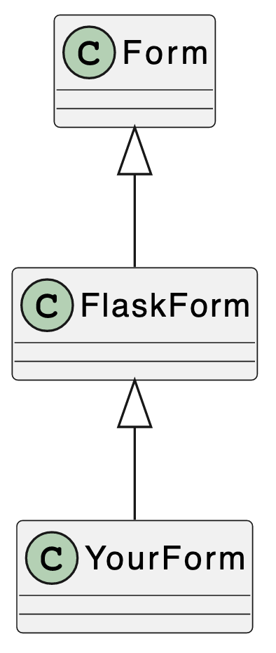
WTForms base form class
Flask specifieke extensie
Specifieke klassen die je in je applicatie gebruikt

Slide 11
class DemoForm(FlaskForm):
name = StringField("Uw naam")
password = PasswordField("Uw wachtwoord")
voorwaarden = BooleanField("Voorwaarden accepteren")

Slide 12
class DemoForm(FlaskForm):
name = StringField("Uw naam", validators=[DataRequired()])
email = StringField("Uw email-adres", validators=[Email(), DataRequired()])
voorwaarden = BooleanField("Voorwaarden accepteren")
DataRequired
Email
InputRequired
Length
Optional
RegExp
NoneOf
AnyOf
IPAddress
MacAddress
UUID

Slide 13
Intermezzo: statelessness
client
request
server
respons
server process
session
session
Sessies herstellen de 'conversatie' tussen client en server
Op de server blijft geen herinnering van het request achter

Slide 14
class DemoForm(FlaskForm):
name = StringField("Uw naam", validators=[DataRequired()])
email = StringField("Uw email-adres", validators=[Email()])
voorwaarden = BooleanField("Voorwaarden accepteren")
submit = SubmitField("Aanmelden")
@app.route('/login', methods=['get','post'])
def login():
form = DemoForm()
if form.validate_on_submit():
return redirect(url_for('bestellen'))
return render_template('login.html', form=form)
@app.route('/login')
def login():
form = DemoForm()
return render_template('login.html', form=form)
<form method="post" action="/login">
{{ form.hidden_tag() }}
{{ form.name.label }}: {{ form.name }}
{{ form.email.label }}: {{ form.email }}
{{ form.submit}}
</form>
<form>
{{ form.name.label }}: {{ form.name }}
{{ form.email.label }}: {{ form.email }}
{{ form.submit}}
</form>

Slide 15
DEMO

